Slide 1
Korszerű háttértárolók Készítette: Lázár Dániel Felkészítő tanár: Törökné Nyíri Julianna Váci SZC Király Endre Szakközépiskolája, Szakiskolája és Kollégiuma

Slide 2
Bevezetés:
Mai világunkban az információ kezelése és a tárolása nagyon fontos dolog. Napjaikban egyre fejlettebb információ tárló eszközöket készítenek a világ vezető cégei.

Slide 3
Mi a probléma?
Adott egy új generációs processzorral, több, mint 4 gigabájt memóriával, akár egy nagyobb teljesítményű videokártyával is felszerelt gépünk, ami néha mégis megmagyarázhatatlannak tűnő okból kifolyólag lassulásokat, akadásokat produkál. Ennek egy nagyon gyakori oka a lassú HDD. Minden olyan esetben, ha valamire szüksége van az operációs rendszernek, vagy egy alkalmazásnak, és az nincs betöltve a memóriába, azt a háttértárolón kell megkeresni és betölteni, addig viszont az adott programfolyamat állni fog, és mi ezt lassulásnak, akadásnak érzékelhetjük. Példával élve, ha megnyitunk egy Word dokumentumot, és ne adj Isten a gép indítása óta még nem is használtuk a szövegszerkesztőt, akkor arra kell majd várni, míg a program szép lassan betölti a saját kis méretű fájljait, majd végül hajlandó lesz megnyitni a kívánt fájlt is.

Slide 4
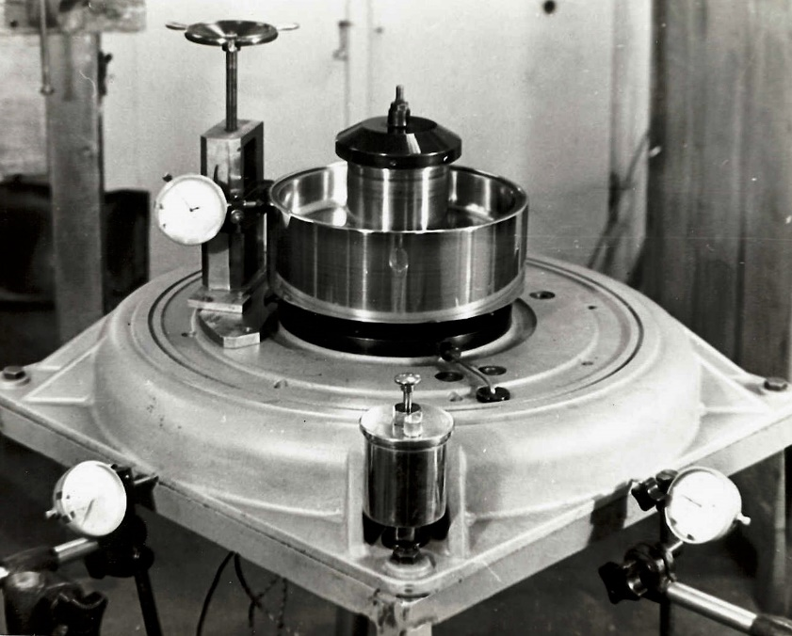
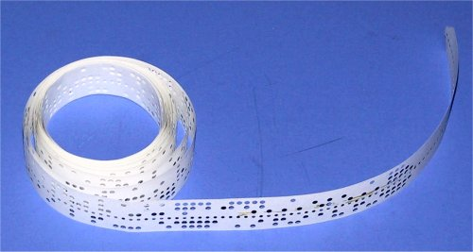
Múlt háttértárolói:
- Réges rég 19. sz. elején még papír alapú információ tároló eszközöket használtak, aztán a 20. sz. elején már mágnesezéssel mentették rá az adatokat az akkori tároló eszközökre. Amik hatalmas méretül ellenére maximum 6MB-os kapacitással rendelkeztek. Aztán a ma ismert merevlemezek elődje az 1950-es években jött létre, amely majdnem 1 tonna tömegű volt.
Lyukszalag
Mágnesdob

Slide 5
Háttértárolók típusai:
Napjainkba három típusú adathordozó van elterjedve.
HDD, azaz winchester,
SSD
SSHD

Slide 6
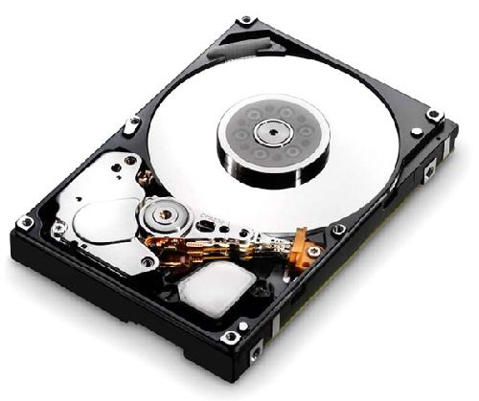
HDD (Hard Disk Drive), winchester
- A merevlemez mágneses elven működő tárolóeszköz, a merevlemez felületén egységnyi mágnesezhető részecskék vannak un. domain-ek, és ezek eltérő elektromágneses gerjesztés hatására beállnak bizonyos irányba, így rögzítve az adatot, sok év elteltével szép lassan vesztik el a mágneses mező által beállított pozíciójukat és visszaállnak az alap pozíciójukba.

Slide 7
HDD (Hard Disk Drive), winchester
Előnyei:
- Magas adat tároló kapacitása van 40GB-tól akár 8TB-ig terjedhet.
- Olcsó
Hátrányai:
- Lassú
- Zajos, leginkább megfelelő hűtés nélkül.
- Mozgó alkatrészek miatt sérülékeny

Slide 8
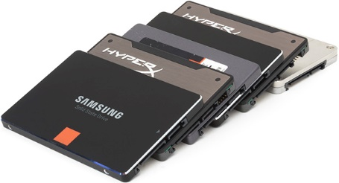
SSD (Solid State Drive):
Az SSD (Solid State Disk) egy félvezetős, mozgó alkatrészeket nem, hanem chipeket tartalmazó merevlemezként használható háttértároló. Kettő fajta SSD között teszünk különbséget, az egyik a DRAM-, a másik a flashmemória-alapúak. Az előbbit ipari alkalmazásra szánták. A flashalapú SSD-ken belül is megkülönböztetjük az SLC (Single Level Cell) és az MLC (Multi Level Cell) típusúakat.

Slide 9
SSD (Solid State Drive):
Tévhit az SDD-kel kapcsolatban:
Gyakran hangoztatott érv az SSD-kel szemben, hogy rövidebb élettartamúak lesznek, mint a HDD-k, mivel a NAND (Not AND, gyorsan, sorban olvassa az adatokat,
és a memóriát kisebb blokkokban, lapokban kezeli) flash cellák csak egy bizonyos mennyiségű írási ciklust képesek csak elviselni. Ezt szeretném most megcáfolni az alábbi gondolatmenettel.
- Tegyük fel, hogy van egy 120GB-os SSD-k, ahol minden egyes cella csekélynek tűnő 1000 írási ciklust képes elviselni (ami valószínüleg alá van becsülve, ugyanis a legújabb Samsung TLC chip-ekre is 2-3 ezer írási ciklust ígér). Ebben az esetben összesen 120 TB adatot írhatunk az SSD-re, mielőtt a cellafáradás utolérne minket. (Ha ez nem tűnik soknak, érdemes megnézni, hogy mióta megvan az SSD-nk, mennyi adatot írtunk rá. Én személy szerint 3,7TB-ot használtam el nagyjából 14 hónap alatt), ami alapján több, mint 30 évig nem kell emiatt aggódnom – addigra valószínűleg már leváltják az SSD-ket.

Slide 10
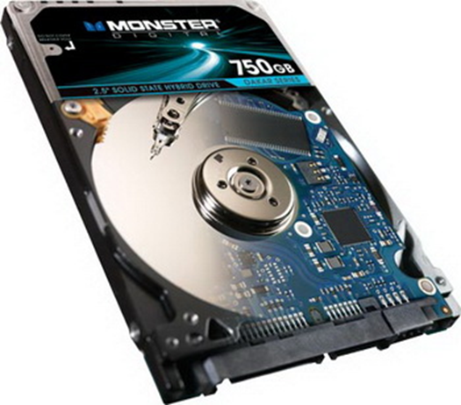
SSHD, hibrid merevlemez
A hibrid merevlemez az SSD és a HDD fent említett pozitív tulajdonságait próbálja ötvözni egyetlen, 2,5" vagy 3,5" formátumú meghajtóban. Elnevezést tekintve jelenleg két típussal találkozhatunk: HHD (Hybrid Hard Drive) és SSHD (Solid State Hybrid Drive). A két rövidítés mögött húzódó koncepciókat tekintve nincs lényegi különbség. Mechanikai oldalról a meghajtók egy teljesen átlagos merevlemez képességeivel rendelkeznek, így a különbséget a meghajtók alján elhelyezkedő elektronikánál kell keresnünk, ahová a szokványos komponensek (motorvezérlő, cache, stb.) egy NAND chip is felkerül. A rendszer egyik hátulütője, hogy a gyorsabb betöltési idő eléréséhez legalább 3-4 indítás szükséges, ugyanis ekkor dönthet a szükséges fájlok NAND chipbe másolása mellett a meghajtó vezérlése.

Slide 11
SSHD, hibrid merevlemez
Előnyei:
Nagy tárkapacitás
Relatíve olcsó
HDD-nél jóval gyorsabb de az SSD-nél még mindig lassabb
Hátrányai:
Nincs elterjedve
Nem éri meg külön bővitésként
Sérülékeny

Slide 12
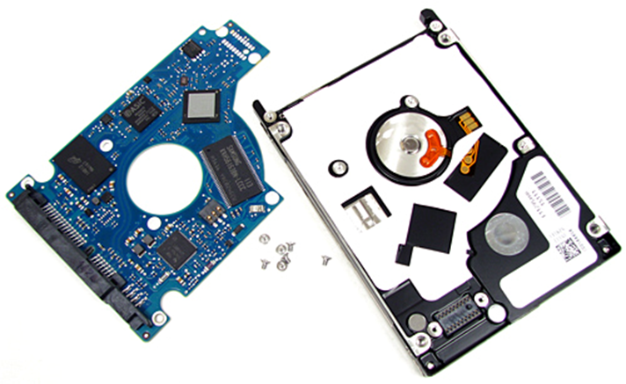
SSHD, hibrid merevlemez
Miért jó az SSHD?
- Adataink elfoglalt tárterület szerinti nagyobb részének még mindig remek helyet biztosíthat egy HDD. Filmek, zenék, képek, dokumentumok, archivált anyagok: ezek mind olyan fájlok, amelyek megnyitásánál kevésbé, bizonyos esetekben egyáltalán nem is érezhető az, hogy egy SSD biztosítja számukra a tárhelyet. Ebből következik, hogy ezen adatainkat szinte luxusnak minősül a meglehetősen magas ár/GB mutatóval rendelkező SSD-n tárolni. Így a legtöbb vásárló, ha lehetősége van rá, akkor egy kisebb, 100 GB körüli SSD-t, valamint egy (vagy netán több) 500 GB-os vagy annál nagyobb kapacitású HDD-t használ egy időben. Az előbbin az operációs rendszer, valamint a telepített alkalmazások, míg az utóbbin a maradék adathalmaz található.

Slide 13
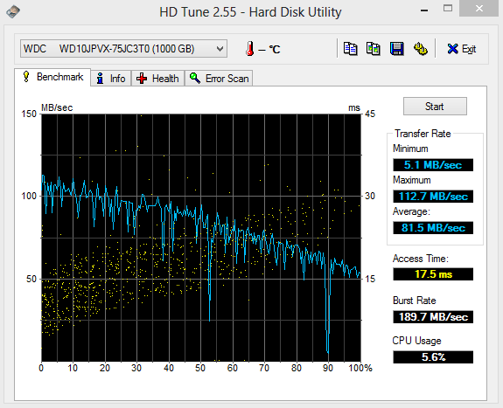
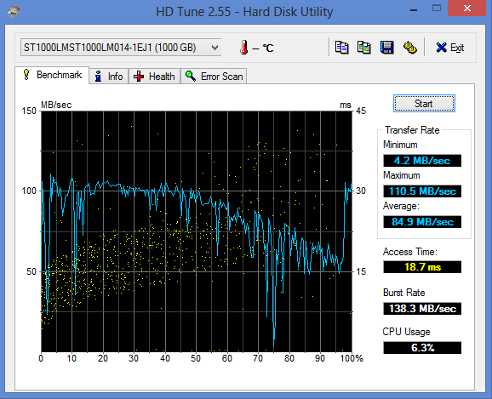
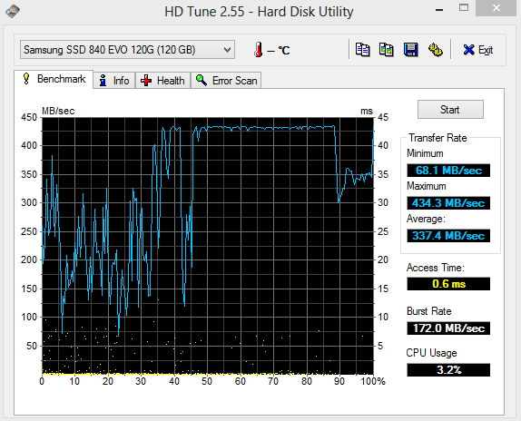
Sebesség teszt SSD, HDD és SSHD alatt:
Első lépésben néhány szintetikus benchmarkot futtatunk, hogy lássuk az elvi határokat. Amit itt érdemes lehet megnézni, az az elérési időben látható drámai különbség:
HDD
Itt láthatóak a maximális olvasó sebességek
SSHD
SSD

Slide 14
Sebesség teszt SSD, HDD és SSHD alatt:
Következőnek a Windows 8 boot idejét mértük:
HDD
SSHD
SSD
Az SSD és az SSHD jelentős mértékben csökkentette a bekapcsoló gomb megnyomása és a böngésző kezdőoldaláig való betöltést.

Slide 15
Sebesség teszt SSD, HDD és SSHD alatt:
Ugyanezeket a méréseket elvégeztük újraindítás esetén:
HDD
SSHD
SSD
A különbség elenyésző az SSD és az SSHD között, ami nem is meglepő, lévén, hogy azonos fájlokat kell rendszeresen betölteni, és az SSHD-t pont erre találták ki.

Slide 16
Sebesség teszt SSD, HDD és SSHD alatt:
Játékok terén sokan várnak FPS növekedést is az SSD-ktől, nekik sajnos csalódniuk kell, ezt ugyanis nem befolyásolják. Azonban indokolatlan akadásokat és a lassú pályák közötti töltési időt jól tudja javítani - és nem mellékesen a játék telepítését, betöltését is gyorsítja:
SSHD
SSD

Slide 17
Sebesség teszt SSD, HDD és SSHD alatt:
Ugyan a másolási sebességet már mérték a szintetikus tesztek is, azért jobb látni, hogy élőben mire képes. Első nekifutásra a két Program Files mappát másoltuk, ez kézenfekvő volt a rengeteg apró fájl miatt. Az eddigiektől eltérően a grafikonon most nem az idő látható az x tengely mentén, hanem az átlagos másolási sebesség, éppen ezért a nagyobb érték jelent gyorsabb másolást:

Slide 18
Sebesség teszt SSD, HDD és SSHD alatt:
A végére maradt az izgalmasabb rész, ahol is böngészőkkel, illetve egy programcsomaggal teszteltük a meghajtókat.
A két böngészős mérés során 20-20 oldalt kellett megnyitnia a böngészőnek, frissen indított rendszer mellett (természetesen megvárva, amíg már nem kell töltenie). Itt már elég szépen látszanak az erőviszonyok.

Slide 19
Értékelés:
Az eredmény eléggé látványos, a HDD-t mindkét versenyző rongyosra veri, a mezőnyt azonban továbbra is az SSD vezeti toronymagasan. És ez nem csak tesztben mérhető, ennek jelentős hatása van a felhasználói élményre is.
A szubjektív oldalt problémás véleményezni, főleg ha az ember elfogult az SSD-kel szemben. Azt azonban bátran állítom, HDD-vel használni egy mai számítógépet kínzás, a notebookokat HDD-vel szerelő mérnököknek és marketingeseknek pedig valószínűleg a pokolban külön kondérban forralják az olajat (lassú tűzön). Egyszerűen siralmas, hogy egy korszerű hardverrel felszerelt gépet is mekkora mértékben képes visszafogni a lassú háttértároló.
Köszönöm hogy végig olvastad

Slide 20
Felhasznált források:
Felhasznált források:
Anyagok:
http://hu.wikipedia.org/wiki/Merevlemez
http://propeller.hu/technika/1484135-megerkeztek-a-harom-terabajtos-merevlemezek
http://www.origo.hu/techbazis/szamitogep/20091112-kidobhatjuk-a-merevlemezt.html
http://www.hwsw.hu/hirek/35895/isuppli_merevlemez_hdd_piac_2007_seagate_western_digital_hitachi_samsung_toshiba_fujitsu.html
http://www.sg.hu/cikkek/19053/a_merevlemezek_multja_es_jovoje/1
http://techkalauz.hu/laptop/tesztek/hdd-vs-ssd-vs-sshd-melyiket-valasszam-169
http://prohardver.hu/tudastar/hibrid_merevlemez_sshd_hhd.html
Képek:
Lyukkártya: http://infovilag.hu/data/images/2010-03/resize/geflugel4.jpg
lyukszalag: http://www.retropages.hu/Gepek/Lyukszalag.jpgú
mágnesdob: http://www.sze.hu/~raffai/magnesDob.jpg
HDD: http://people.inf.elte.hu/nebsaci/beadando/xhtml/hitachi_ultrastar_c10k300_1.jpg
SSD: http://techreport.com/r.x/ssd-endurance-theend/slant.jpg
SSHD http://file1.npage.de/002827/99/bilder/Festplatte-Bild.jpg

